Slide 1

Esercizio S7/L1
Hacking
CON METASPLOIT
Mattia Chiriatti

Slide 2

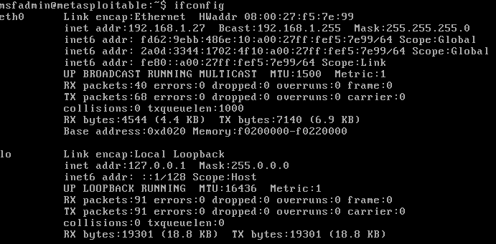
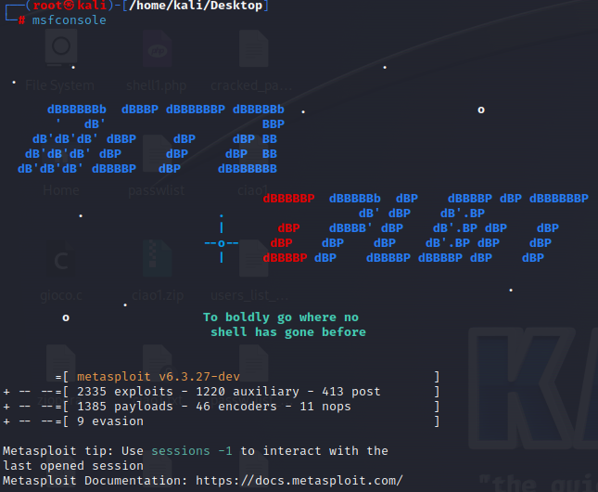
Per avviare una sessione di hacking sulla macchina Metasploitable, ci avvaleremo dell’utilizzo di Metasploit, un programma ad hoc per l’hacking.
Verificheremo, prima di tutto, l’IP di Meta (192.168.1.27) e subito dopo apriremo Metasploit sulla nostra macchina attaccante Kali col comando “msfconsole”.

Slide 3
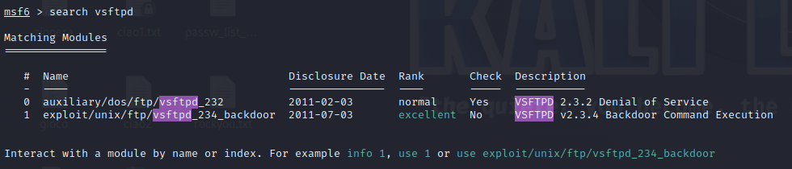
In questo esercizio, ci faremo strada attraverso il protocollo FTP della porta 21, quindi andiamo a cercare degli exploit dedicati proprio a quel protocollo col comando “search vsftpd”.
In questo caso, non abbiamo interesse nel creare un attacco DoS, bensì abbiamo bisogno di un accesso che ci permetta di fare modifiche di diverso genere, quindi useremo il secondo exploit dedicato alla creazione di una Backdoor.

Slide 4
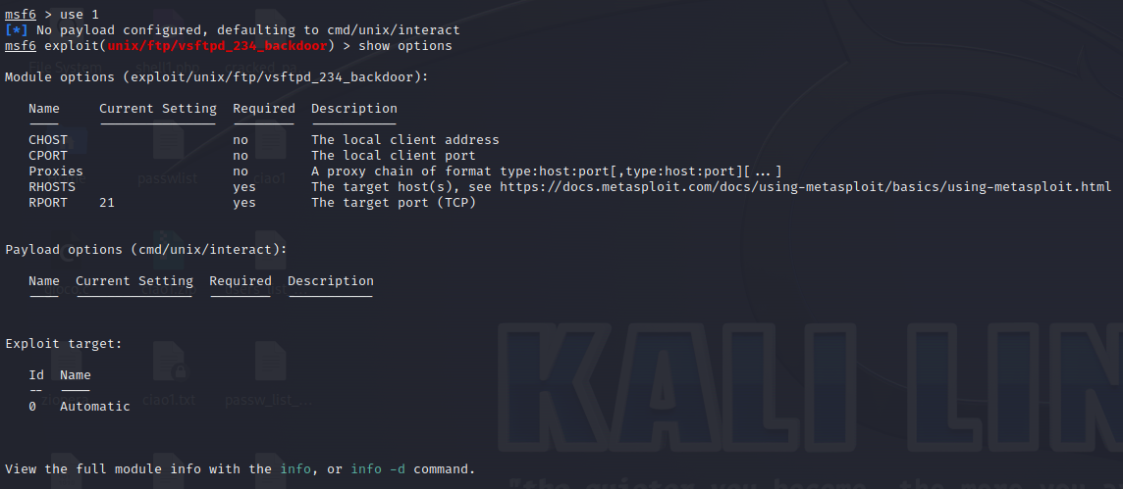
Usiamo, quindi, l’exploit n°1 col comando “use 1”.
Implementato l’exploit, avremo bisogno anche di un payload dedicato che il programma ci offre di default. Ma il payload va settato ad hoc.
Col comando “show options” andremo proprio a settare il payload sull’IP specifico di Metasploitable, specificando anche la porta del protocollo FTP, solitamente la 21.

Slide 5
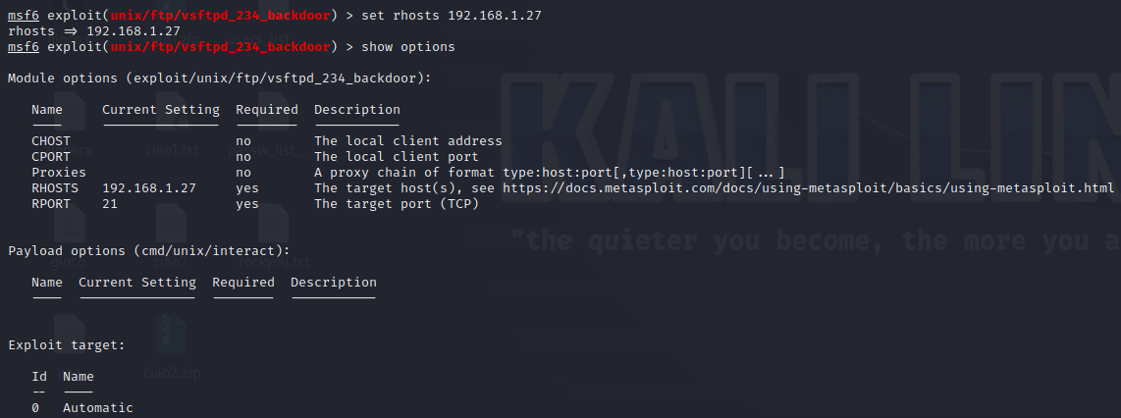
Per specificare l’IP della macchina vittima, utilizzeremo il comando “set rhosts IP”, dove al posto di IP inseriremo appunto l’IP di Metasploitable.
Per verificare il corretto inserimento del dato, invieremo una nuova richiesta di “show options” come da immagine sopra.

Slide 6
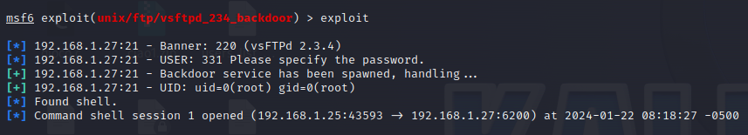
Settato il payload, possiamo procedere all’exploit. Il comando da utilizzare è semplicemente “exploit”.
Dopo che Metasploit ci mette al corrente che la shell session è stata aperta correttamente, potremo interagire attivamente con la macchina vittima.

Slide 7
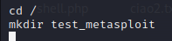
Andiamo, quindi, a creare la cartella richiesta dall’esercizio. Prima di tutto, ci spostiamo nella cartella di root della macchina vittima col comando “cd /”.
Subito dopo, andremo a creare la cartella col comando “mkdir test_metasploit”.
Per verificare che la cartella è stata creata, dal nostro command prompt possiamo anche provare a spostarci nella suddetta cartella col comando “cd /test_metasploit”. Se sul prompt non leggeremo alcun messaggio di allarme, la creazione della cartella sarà andata a buon fine.

Slide 8
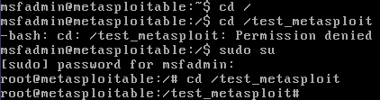
Per avvalorare ancora il buon esito dell’hacking, proviamo a spostarci nella cartella appena creata anche dalla macchina vittima stessa.
Per accedere alla cartella, però, abbiamo bisogno dei permessi di root.
Dopo aver effettuato l’accesso come root, possiamo spostarci nella cartella desiderata col solito comando “cd /test_metasploit”, come in figura.

